Slide 1
МАОУ СОШ №22 ЦДО «Детский технопарк «Кванториум-Тамбов»
МАОУ СОШ №5 им. Ю. А. Гагарина
Тема проекта:
«Таблетница с мобильным приложением»
Проект выполнила: Гамзатова Улганмеги Абдулкеримовна
Руководитель проекта: Краснов Александр Дмитриевич

Slide 2
Проблематизация
Тематика моего проекта: Медицина
Домашняя аптечка – отдельная коробочка, которую мы используем в случае болезней. В ней обычно лежат часто используемые лекарства.
Иногда необходимо определить какого лекарства нет или какие из них уже не годны, определить сколько осталось или прочитать описание или применение, без упаковки это сделать проблематично.

Slide 3
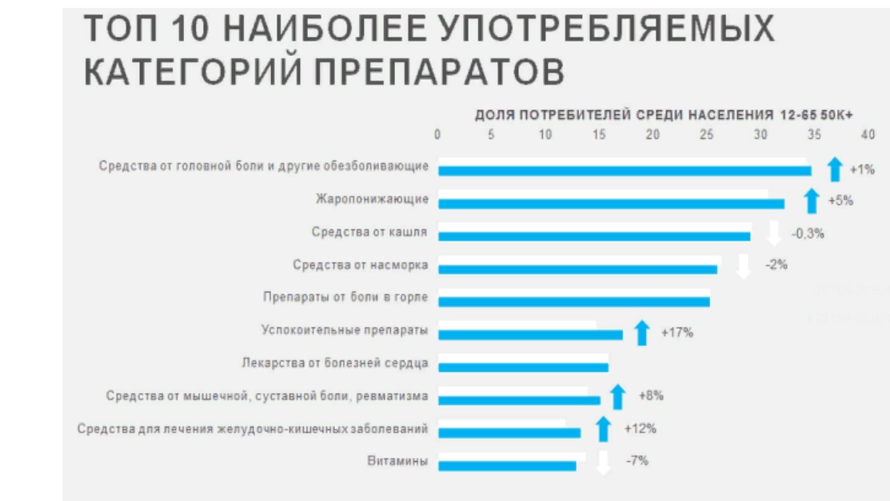
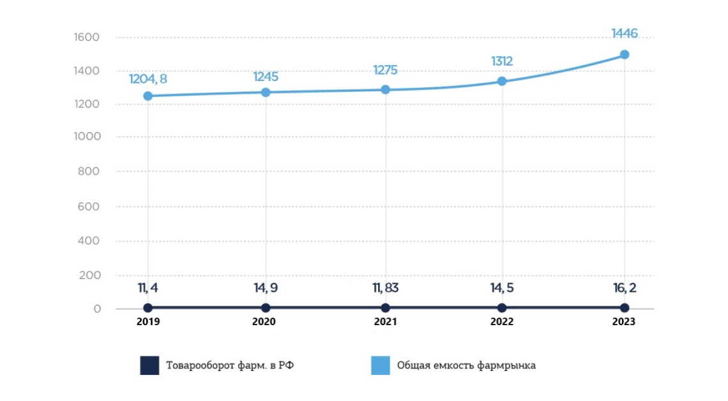
Актуальность
Будет актуальна для тех, кто пользуется определённым видом таблеток часто и длительное время.
Аптечка необходима многим людям в обществе, особенно тем, кто пользуется ею из-за определённой болезни и забывает пополнить запасы медикаментов. Чаще всего такие люди используют простые таблетницы.
Рост фармацевтического рынка (млрд. долл.)

Slide 4
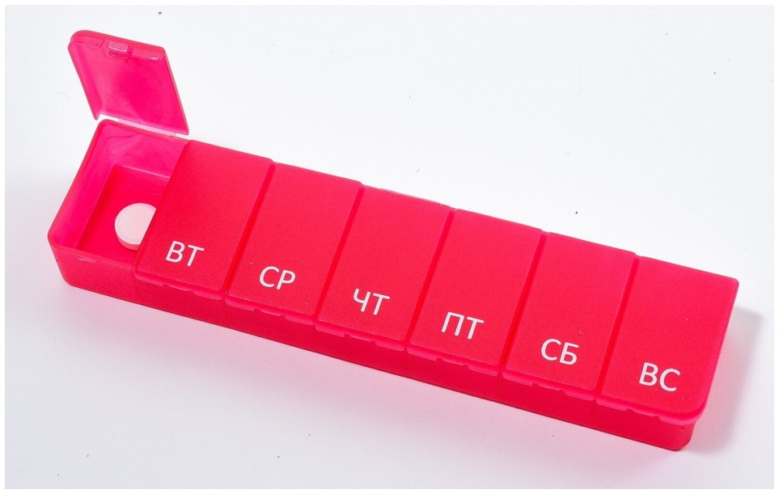
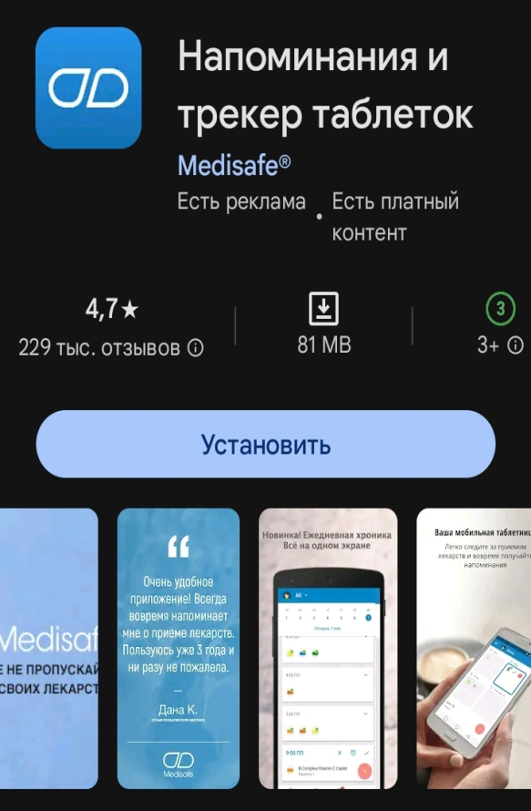
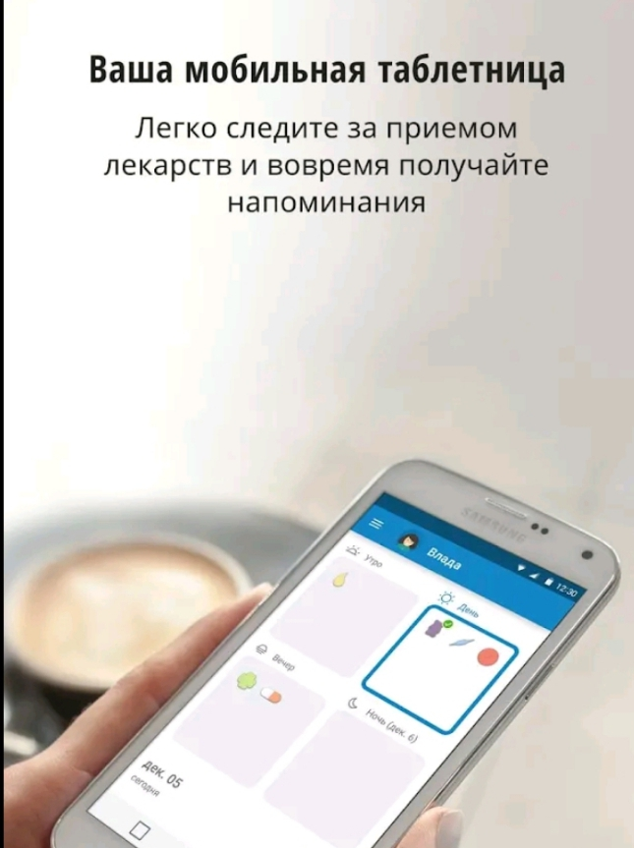
Аналогичные решения
1. Приложения с напоминаниями про то, что необходимо выпить лекарство;
2. Таблетница, в которой лежат медикаменты, распределённые на несколько дней заранее.

Slide 5
Целевая аудитория
Люди, которым необходимо принимать определённый вид таблеток часто и длительное время.
2. Обычные люди, которые хотят следить за определённым видом таблеток и не переживать о его недостатке.

Slide 6
Проектное решение
Моя идея заключается в создании мобильного приложения, оно будет принимать информацию от устройства и показывать количество оставшегося лекарства. В приложении можно будет посмотреть всю информацию о лекарстве (её нужно ввести самостоятельно).
Также в эту идею будет заключено создание таблетницы, в ней будут лежать таблетки, при каждом приёме лекарства придёт оповещение в приложении, так будет возможно без труда узнать количество оставшихся таблеток.

Slide 7
Задачи проекта
Мой проект поможет отслеживать:
Срок годности лекарства;
Его количество;
Дозировка (вес одной таблетки);
Напоминание про то, что была выпита таблетка;
Напоминание про то, что необходимо выпить таблетку (в определённое время, установленное вручную).

Slide 8
Цель проекта
С помощью моего проекта можно упростить жизнь людям, которые употребляют таблетки часто и длительное время. Это могут быть витамины, БАДы (пищевые добавки для оптимизации рациона нужными веществами, не являются лекарственными препаратами), успокоительные или же обезболивающие.

Slide 9
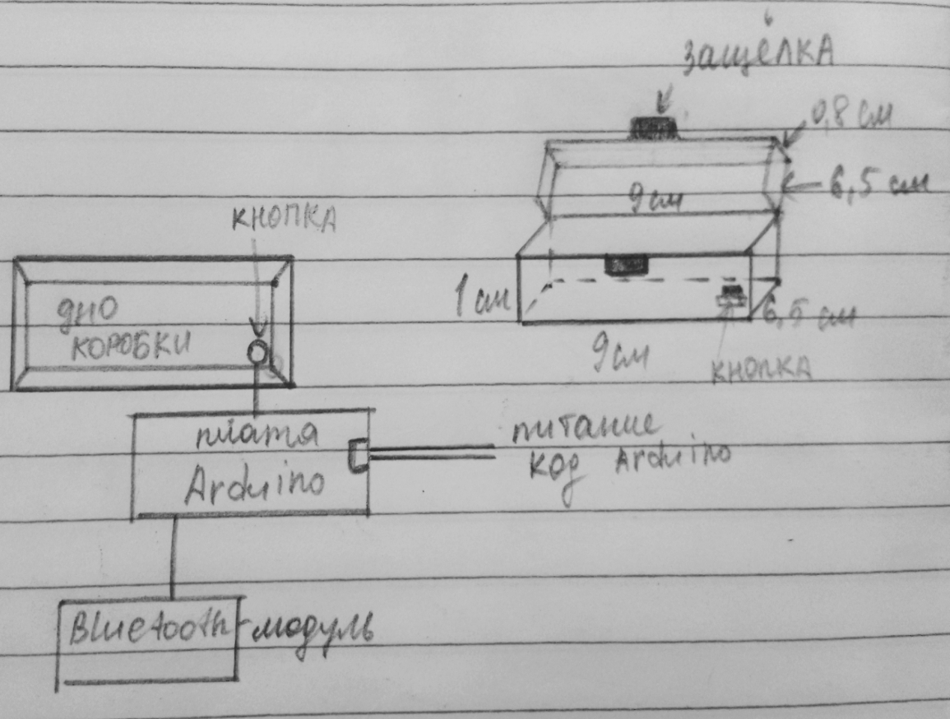
Ход работы:
1. Схематическое представление проекта
2. Примерный план для его создания:
картинка
изучение программы Arduino;
изучение программы MIT App Inventor;
создание кода в программе Arduino;
создание устройства;
создание приложения в программе MIT App Inventor.

Slide 10
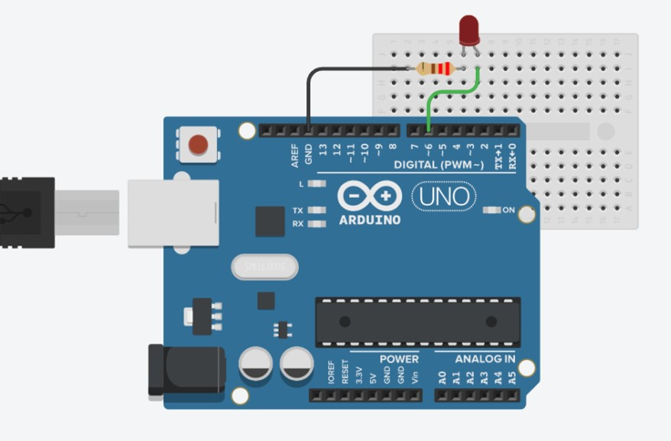
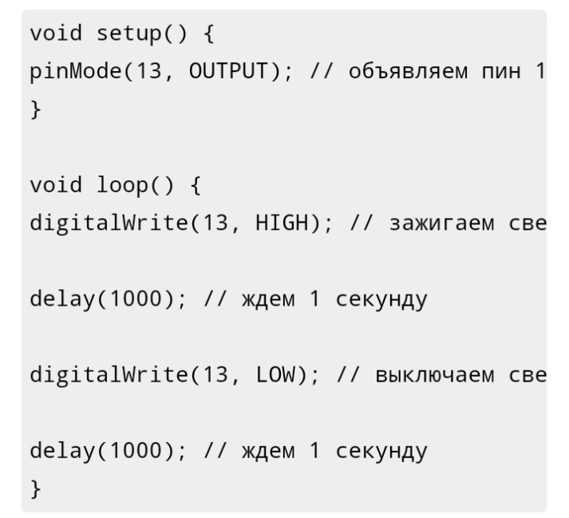
Ход работы:
Изучение программы Arduino
1. Просмотр обучающих видеороликов, чтобы получить базовые навыки для создания проекта;
2. Создание простых устройств (подключение светодиода к плате Arduino) и написание к ним кода.

Slide 11
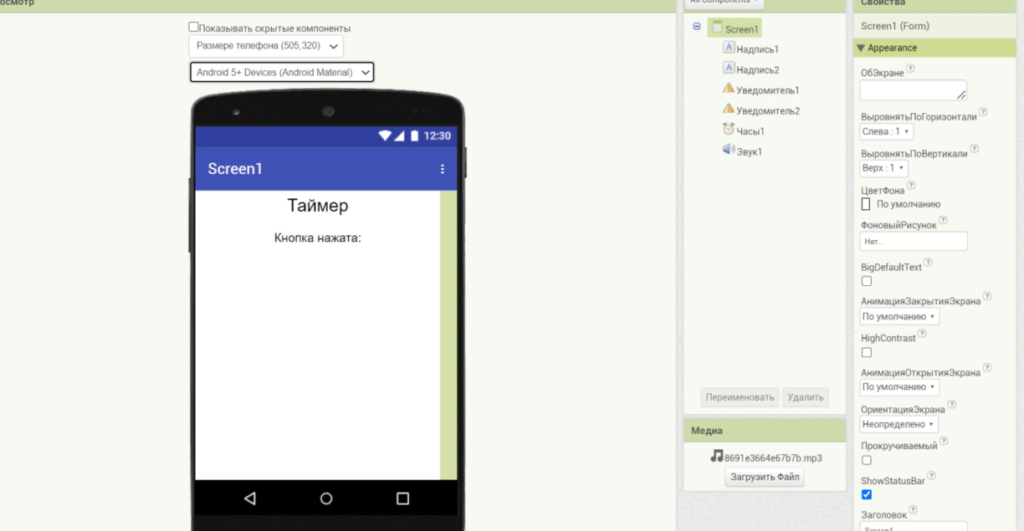
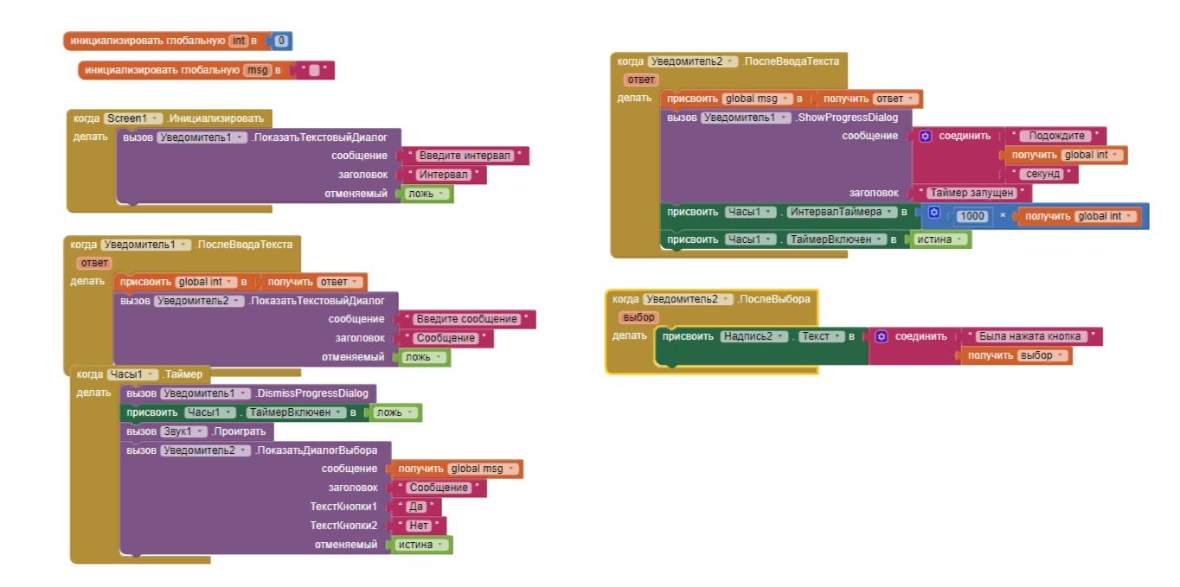
Ход работы:
Изучение программы MIT App Inventor
1. Просмотр обучающих видеороликов, чтобы получить базовые навыки для создания приложения;
2. Разбор базовых функций отдельно, чтобы использовать это в проекте.

Slide 12
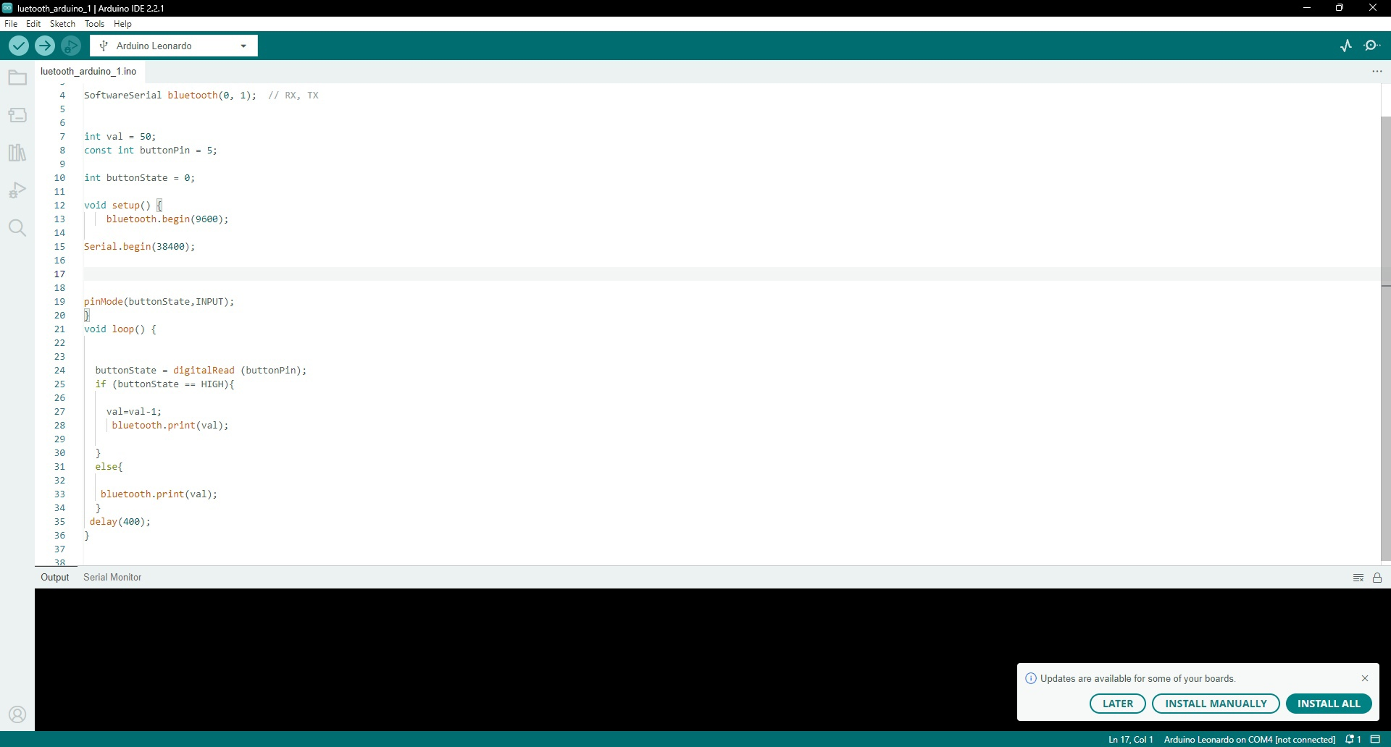
Ход работы:
Создание кода в программе Arduino для проекта

Slide 13
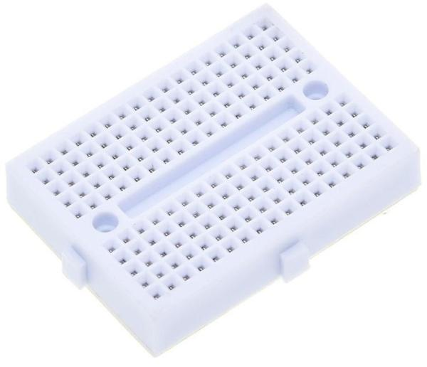
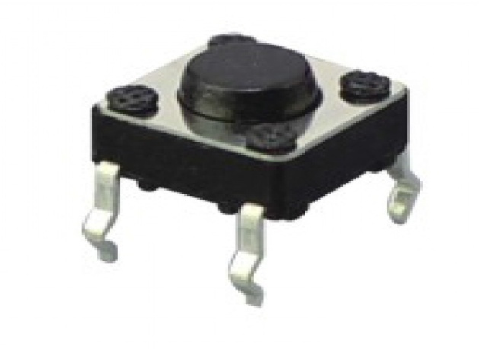
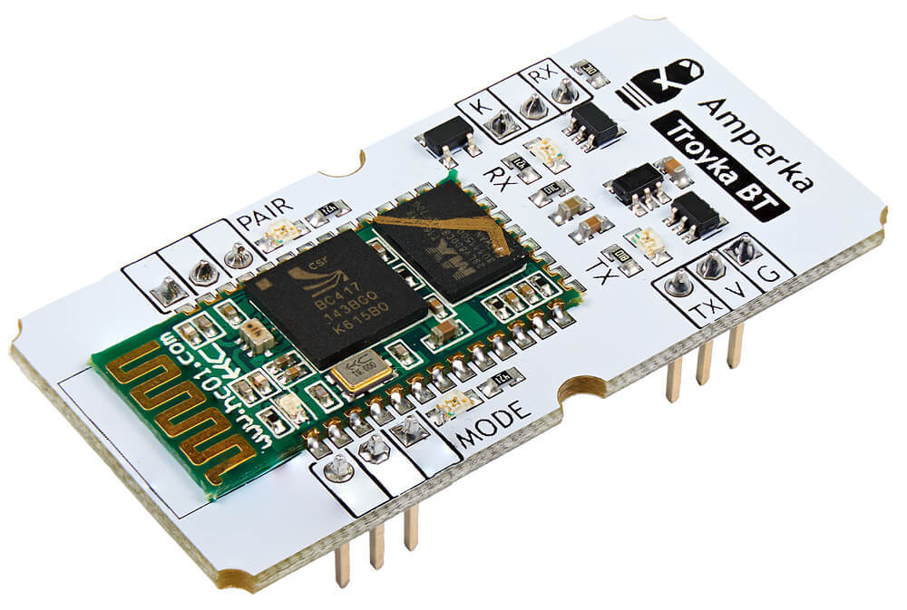
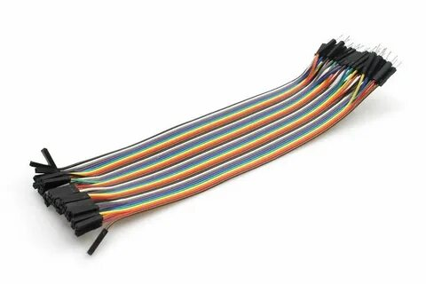
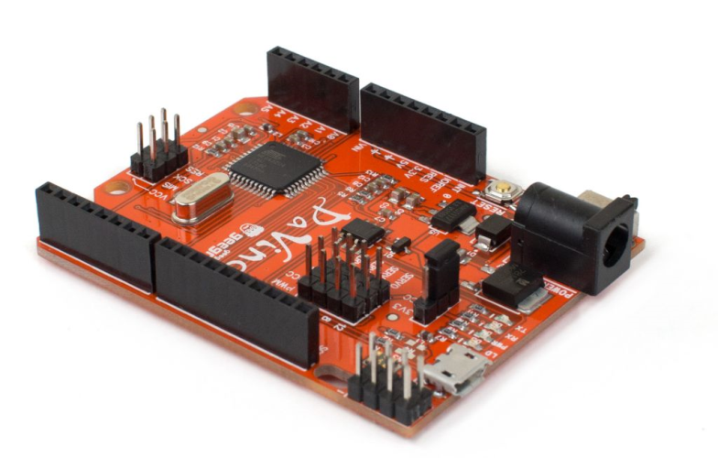
Ход работы:
Создание устройства

Slide 14
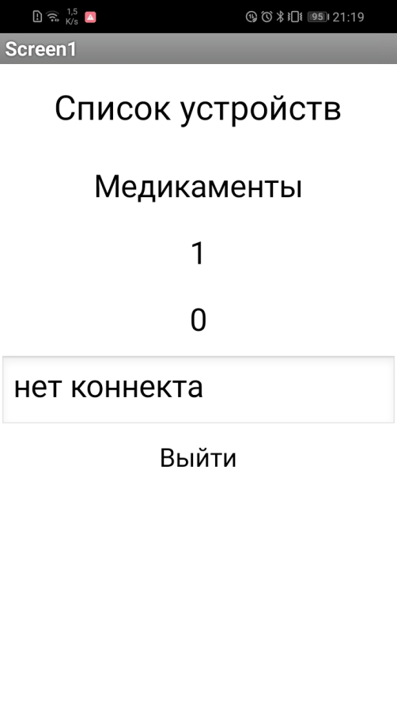
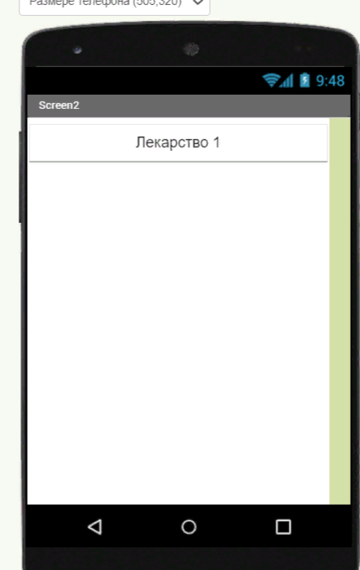
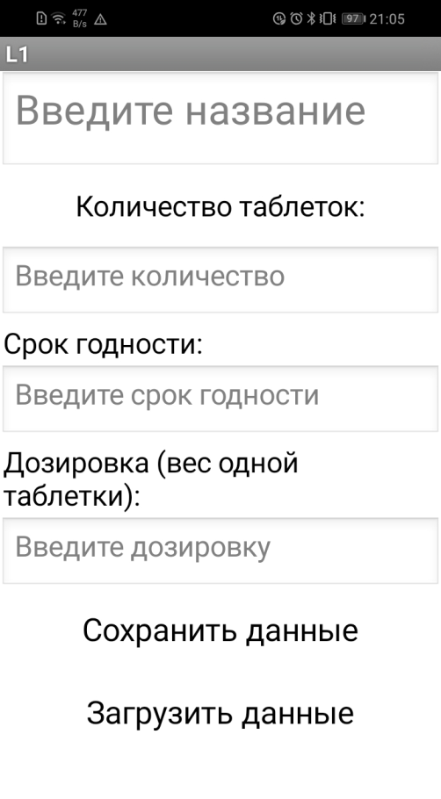
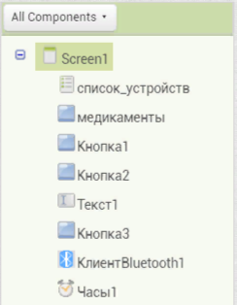
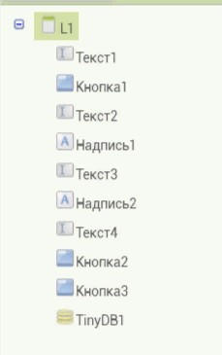
Ход работы:
Создание приложения в программе MIT App Inventor

Slide 15
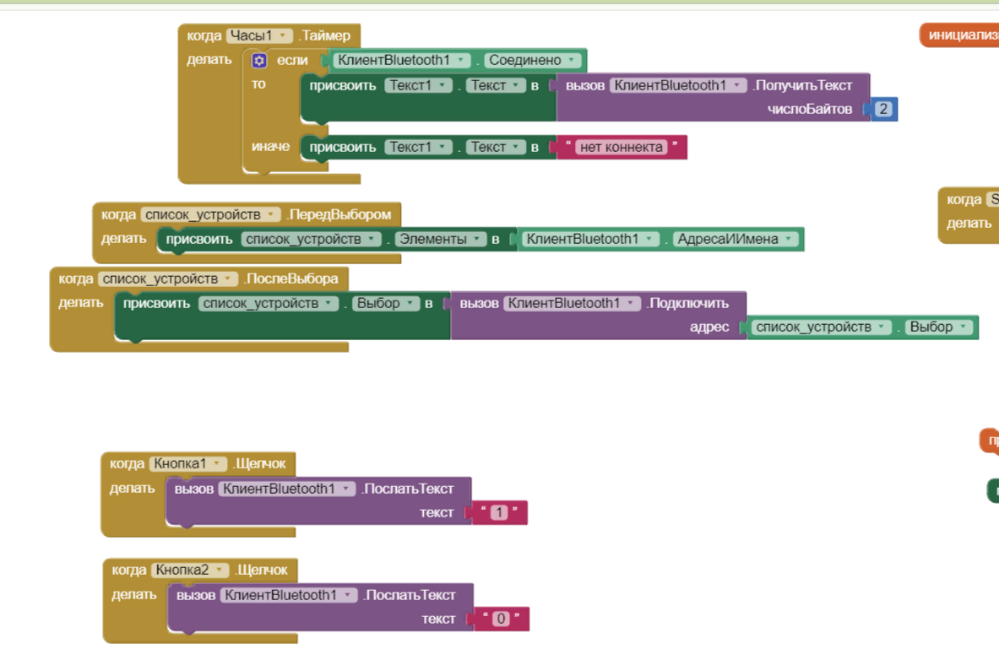
Ход работы:
Создание приложения в программе MIT App Inventor
Работа с командой КлиентBluetooth

Slide 16
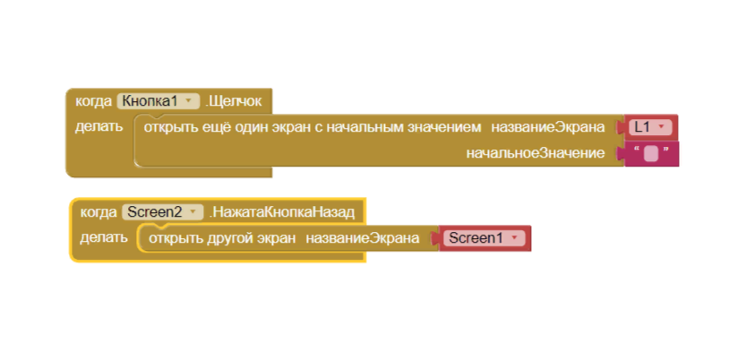
Ход работы:
Создание приложения в программе MIT App Inventor
Работа с функцией многоэкранного приложения

Slide 17
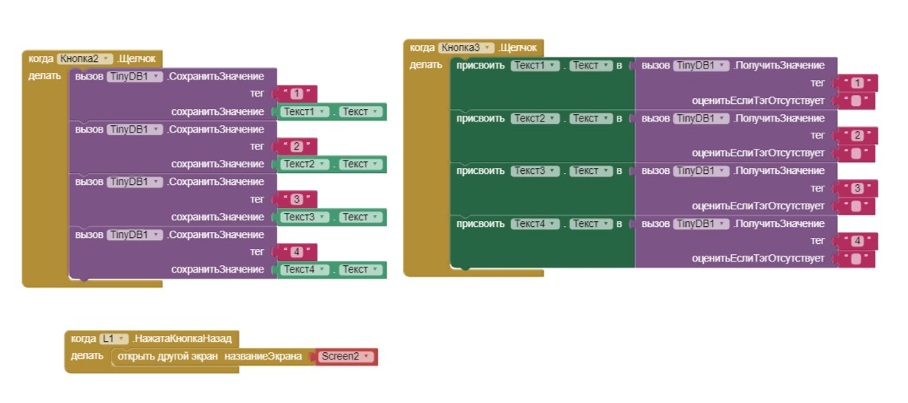
Ход работы:
Создание приложения в программе MIT App Inventor
Работа с TinyDB - постоянным хранилищем данных в приложении

Slide 18
Спасибо за внимание!

